Slide 1
信息系统项目管理
杨辉
邮箱：yanghui58@xupt.edu.cn
电话：13325473501

Slide 2
十一五规划教材 《信息系统项目管理》讲义
第2章 信息系统项目的立项与评价
2.1 CIO与信息系统项目
2.2 信息系统项目的可行性研究
2.3 信息系统项目的招标与评价
2.4 信息系统项目的合同

Slide 3
十一五规划教材 《信息系统项目管理》讲义
2.1 CIO与信息系统项目
2.1.1 CIO的概念及职责
2.1.2 CIO的角色与信息系统项目

Slide 4
十一五规划教材 《信息系统项目管理》讲义
2.1.1 CIO的概念及职责
CIO是Chief Information Officer的缩写，直译为首席信息官。从组织性质上，CIO可以大体分为政府CIO和企业CIO。
CIO起源于20世纪80年代初的美国。
“结构真空”
美国企业管理协会对CIO的定义为：负责一个公司或者组织信息技术和系统领域的高级官员
CIO既要负责组织的IT需求，又要负责组织的IT供给

Slide 5
十一五规划教材 《信息系统项目管理》讲义
2.1.1 CIO的概念及职责
CIO的主要职责包括以下十个方面：
参与制定组织发展战略，领导组织信息战略的制定；
确立信息处理和利用及其所需设备方面的政策、标准和程序，制定组织信息制度和信息政策；
培育良好的信息文化；
提升组织和员工的信息素质、信息能力；
为高层管理者提供决策所需的信息支持和信息能力支持；
进行信息化项目规划，领导重要信息化项目的实施；
监控所有信息化项目的实施，监控现有信息系统的运行；
领导组织内所有信息部门为操作部门和业务功能提供咨询或服务；
与业务部门一道，考虑如何使信息和知识为产品或服务增值；
将自己的经验和教训知识贡献给行业协会和社会。

Slide 6
十一五规划教材 《信息系统项目管理》讲义
2.1.2 CIO的角色与信息系统项目
CIO既要负责领导信息系统项目的发起、可行性分析、决策制定、信息系统项目的规划和组织监督。
又要负责信息系统的稳定可靠经济运行，CIO是信息系统正常可靠运行的管理者和保障者。

Slide 7
十一五规划教材 《信息系统项目管理》讲义
2.1.2 CIO的角色与信息系统项目
1．CIO是组织信息化的鼓动者
2．CIO是组织信息化战略的制定者
3. CIO是重大信息化项目实施的发起者、决策参与者
4．CIO是重大信息化项目实施的组织者
5．CIO是信息系统正常可靠运行的保障者

Slide 8
十一五规划教材 《信息系统项目管理》讲义
2.2 信息系统项目的可行性研究
2.2.1 可行性研究的内容与方法
2.2.2 需求调研的内容与方法
2.2.3 信息系统项目的建设方式
2.2.4 可行性研究报告的撰写

Slide 9
十一五规划教材 《信息系统项目管理》讲义
2.2.1 可行性研究的内容与方法
可行性研究的主要任务：了解用户的需求与现实需求，从技术、经济和社会因素三个方面分析并论证信息系统项目的可行性，编写可行性研究报告，制定初步的项目开发方案。
可行性研究的目的：在开发系统立项之前，对所要开发的系统进行必要性、可能性及可能采取的方案进行分析和评价，为组织领导层决策提供科学的依据。
统计显示70% 以上的信息系统项目都失败了，事实表明很多的项目在立项阶段就应该终止。

Slide 10
十一五规划教材 《信息系统项目管理》讲义
2.2.1 可行性研究的内容与方法
1．可行性研究的内容
可行性研究包括必要性和可行性两个方面内容。一般来讲，经过组织信息化项目规划后提出的项目需求一般都是必要的，所里下面主要讨论可行性。可行性需要从三个方面进行分析：
（1）技术上的可行性
(a) 所提出的要求在现有技术条件下是否可能实现；
(b) 组织是否具有相应的人力资源和技术能力；
（2）经济上的可行性
(a) 项目所需费用的估算
(b) 项目预期收益的估算
（3）组织或社会环境的可行性

Slide 11
十一五规划教材 《信息系统项目管理》讲义
2.2.1 可行性研究的内容与方法
2．可行性研究的一种方法：要素加权分析法
要素加权分析法又叫指标加权分析法，首先是根据信息系统项目的目标设置一系列的评价指标或要素，并对这些评价指标或要素赋予一定的权值，然后对要评价的项目或方案进行打分，综合分值达到一定分值的项目为可行项目，低于一定分值的项目为淘汰的项目。
这种方法既可以用来对项目进行可行性分析，也可以在项目确定以后，对项目的实施方案进行评选

Slide 12
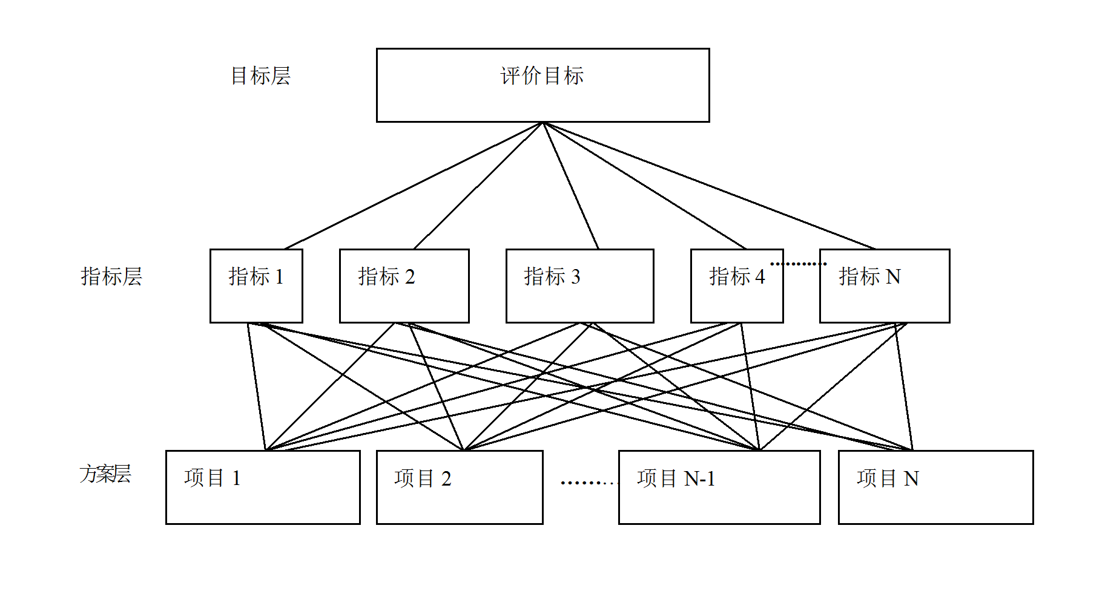
十一五规划教材 《信息系统项目管理》讲义
2.2.1 可行性研究的内容与方法
图2.1 要素加权分析法图示

Slide 13
十一五规划教材 《信息系统项目管理》讲义
2.2.1 可行性研究的内容与方法
要素加权分析方法包括如下步骤：
首先，确定所要考虑和比较的项目或项目方案；
第二，挑出在选择项目或选择方案时最重要的因素，并将所有要素（指标）按其重要性大小降序排列；
第三，赋予每项要素一个权重数值，以便采用该数值后使各指标能进行互相比较；
第四，暂时先不考虑权重因素，仅对单个指标进行打分；
第五，将每一个单个指标得分与权重数值相乘，所得结果填入加权得分栏，
第六，把所有的加权得分分别相加，得出备选项目的总加权得分；
最后，对项目的总加权与设定的分值进行比较，决定项目是否可行。

Slide 14
十一五规划教材 《信息系统项目管理》讲义
2.2.1 可行性研究的内容与方法
2．可行性研究的方法：增量净效益法(有无对比法)
将有项目时的成本(效益)与无项目时的成本(效益)进行比较，求得两者差额即为增量成本(效益)。
前后对比法：是比较项目引入前的成本(效益)与项目引入后时的成本(效益)。该方法不考虑不上项目时的项目变化趋势，会人为夸大或者低估项目的效益；求得两者差额即为增量成本(效益)。
因此，有无对比法得出的结论更加科学、更合理。

Slide 15
十一五规划教材 《信息系统项目管理》讲义
例子：某农村地区现有旧灌溉系统，已老化且效率低下，计划投资建设新型节水灌溉系统。
前后对比法
直接比较项目实施前后的指标变化：
得出结论：项目带来了150吨的增产效益。
指标 | 项目前 | 项目后 | 变化
年粮食产量 | 500吨 | 650吨 | +150吨
灌溉用水量 | 100万m³ | 60万m³ | -40万m³
有无对比法
即使不做新项目，由于近年推广新品种、化肥改良等外部因素，产量本来也会自然增长到 580吨。
得出结论：项目真正带来的净增产仅为70吨，而非前后对比法得出的150吨。
指标 | 无项目情景（基准线） | 有项目情景 | 真实净效益
年粮食产量 | 580吨（自然增长） | 650吨 | +70吨
灌溉用水量 | 90万m³（自然老化加剧） | 60万m³ | -30万m³

Slide 16
十一五规划教材 《信息系统项目管理》讲义
2.2.2 需求调研的内容与方法
信息系统项目普遍存在开始时“需求说不清”，项目结束时“需求说不完”的现象。
需求分析就是要确定对目标系统的综合要求，并提出这些需求的实现条件，以及需求应达到的标准，也就是解决要求所开发的信息系统做什么，做到什么程度的问题。

Slide 17
十一五规划教材 《信息系统项目管理》讲义
2.2.2 需求调研的内容与方法
需求分析内容：
1．功能需求与非功能需求
（1）功能需求：
必备功能，必须做；
可选功能，应该做；
附加功能，可以做；
（2）技术性能需求
（3）可靠性需求
（4）安全保密要求
（5）用户界面需求
（6）使用人员技能的需求
（7）成本与进度需求
（8）可扩展性需求

Slide 18
十一五规划教材 《信息系统项目管理》讲义
2.2.2 需求调研的内容与方法
2．需求调研的方法和步骤
（1）文献阅读
（2）实地考察（直接观察法）
（3）用户访谈
获得信息；
对书面资料、观察而获得信息进行验证
（4）发放调查问卷
（5）业务专题报告

Slide 19
十一五规划教材 《信息系统项目管理》讲义
2.2.3 信息系统项目的建设方式
1.组织自行开发模式
2.外购现成系统模式
3.外包（Outsourcing）模式

Slide 20
十一五规划教材 《信息系统项目管理》讲义
2.2.3 信息系统项目的建设方式
1.组织自行开发模式
这种模式通常由组织内部自己组建信息化队伍，在采购成熟软硬件设备基础上，主要依靠组织自身力量从事信息系统建设
优势：组织能够控制其全过程，开发出的系统能够真实、充分的放映组织的实际业务需求。风险低，留有全部资料，后续维护比较简单。
问题：
（1）形成庞大的IT队伍
（2）要靠组织自身的IT队伍跟上IT技术发展的潮流非常困难

Slide 21
十一五规划教材 《信息系统项目管理》讲义
2.2.3 信息系统项目的建设方式
2.外购现成系统模式
直接采购市场上成熟的商品软件
优势：成熟稳定，质量有所保证，升级维护方面的支持比较及时，有利于组织信息系统的更新；
劣势：商品软件追求销售数量，功能一般都会通用化，其功能无论在范围上还是在深度上都只能使组织的需求得到部分满足，系统的适应性可能比较差。不便于组织进行二次开发；

Slide 22
十一五规划教材 《信息系统项目管理》讲义
2.2.3 信息系统项目的建设方式
3.外包（Outsourcing）模式
IT外包是指组织将部分或者全部的IT工作外包给专业性公司完成的服务模式；
信息系统建设的外包是IT外包的一种主要形式，就是将信息系统项目的建设交给外部的专业的外包服务提供商完成。
信息系统建设外包一般包括三个连续的过程：
外包的决策过程：即考虑是否外包，外包什么？
外包商的选择过程
外包商的管理过程

Slide 23
十一五规划教材 《信息系统项目管理》讲义
2.2.3 信息系统项目的建设方式
信息系统建设外包的原因：
(1)涉及战略优势的外包原因
企业可以通过有经验的外包服务商的帮助再造企业业务流程；
(2)涉及组织财务的动因；
外包可以一定程度上降低成本或者控制成本；
(3)获取先进的技术
外包服务商通常具有丰富的经验和特殊的才能，外包可以使组织使用前沿技术和技能，并从中获益去

Slide 24
十一五规划教材 《信息系统项目管理》讲义
2.2.4 可行性研究报告的撰写
在对一个拟建的信息系统项目进行上述的可行性研究步骤后，下一步需要编制可行性研究报告。
可行性分析报告包含以下主要内容：
现行系统的目标、功能、范围、关键信息需求及存在的主要问题。
拟建新系统的总体方案；总体方案至少提供两套，并对方案进行分析对比。
系统开发的分阶段投资计划与投资总额；系统正常运行后日常维护、材料消耗等方面的年费用投入；系统投运后所产生的经济与社会效益分析。
开发系统所具有的技术条件和对技术能力的评估。
系统环境的整改方案与整改计划，包括人员培训计划。
信息系统开发的结论意见，可行性报告必须提出明确的分析结论。

Slide 25
十一五规划教材 《信息系统项目管理》讲义
可行性研究报告内容框架：
1. 引言
1.1 编写目的
说明编写本可行性研究报告的目的。
1.2 背景
说明：A. 所建议建设的信息系统的名称；B. 本项目的任务提出者、建设者、用户；C. 该信息系统同其他系统或其他机构的基本的相互来往关系。
1.3 定义
列出本文件中用到的专门术语的定义和外文首字母组词的原词组。
1.4 参考资料
列出用得着的参考资料，如：(1) 本项目的经核准的计划任务书或合同、上级机关的批文；(2) 属于本项目的其他已发表的文件；(3) 本文件中各处引用的文件、资料，包括所需用到的信息系统开发标准。列出这些文件资料的标题、文件编号、发表日期和出版单位，说明能够得到这些文件资料的来源。

Slide 26
十一五规划教材 《信息系统项目管理》讲义
可行性研究报告内容框架：
2. 可行性研究的前提
说明对所建议的项目进行可行性研究的前提，如要求、目标、条件、假定、限制等。
2.1 要求
说明对所建议开发的系统的基本要求，例如："A. 功能；B. 性能；C. 输出（如报告、文件或数据，对每项输出要说明其特征，如用途、产生频度、接口以及分发对象）；D. 输入（说明系统的输入，包括数据的来源、类型、数量、数据的组织以及提供的频度）；E. 处理（处理流程和数据流程用图表的方式表示出最基本的数据流程和处理流程，并辅之以叙述）；F. 在安全与保密方面的要求；G. 同本系统相连接的其他系统；H. 完成期限。"
2.2 目标
说明所建议系统的主要目标，例如："A. 人力与设备费用的减少；B. 处理速度的提高；C. 控制精度或生产能力的提高；D. 管理信息服务的改进；E. 自动决策系统的改进；F. 人员利用率的改进等。"

Slide 27
十一五规划教材 《信息系统项目管理》讲义
可行性研究报告内容框架：
2. 可行性研究的前提
2.3 条件、假定和限制
说明该项目建设的条件、假定和所受到的限制，例如："A. 所建议系统的运行寿命的最小值；B. 进行系统方案选择比较的时间；C. 经费、投资方面的来源和限制；D. 法律和政策方面的限制；E. 硬件、软件、运行环境和开发环境方面的条件和限制；F. 可利用的信息和资源；G. 系统投入使用的最晚时间。"
2.4 进行可行性研究的方法
说明这项可行性研究将是如何进行的，所建议的系统将是如何评价的。摘要说明所使用的基本方法和策略，如调查、加权、确定模型、建立基准点或仿真等。
2.5 评价尺度
说明对系统进行评价时所使用的主要尺度，比如费用的多少、各项功能的优先次序、开发时间的长短及使用中的难易程度。

Slide 28
十一五规划教材 《信息系统项目管理》讲义
可行性研究报告内容框架：
3. 对现有系统的分析
这里的现有系统是指当前实际使用的系统，这个系统可能是计算机系统，也可能是一个机械系统甚至是一个人工系统。分析现有系统的目的是为了进一步阐明建议中的新系统或修改现有系统的必要性。
3.1 处理流程和数据流程
说明现有系统的基本的处理流程和数据流程。此流程可用图表即流程图的形式表示，并加以叙述。
3.2 工作负荷
列出现有系统所承担的工作及工作量。
3.3 费用开支
列出由于运行现有系统所引起的费用开支，如人力、设备、空间、支持性服务、材料等项开支以及开支总额。

Slide 29
十一五规划教材 《信息系统项目管理》讲义
可行性研究报告内容框架：
3.4 人员
列出为了现有系统的运行和维护所需要的人员的专业技术类别和数量。
3.5 设备
列出现有系统所使用的各种设备。
3.6 局限性
列出本系统的主要的局限性，例如处理时间赶不上需要，响应不及时，数据存储能力不足，处理功能不够等。并且要说明，为什么对现有系统的改进性维护已经不能解决问题。

Slide 30
十一五规划教材 《信息系统项目管理》讲义
可行性研究报告内容框架：
4. 所建议的系统
说明所建议系统的目标和要求将如何被满足。
4.1 对所建议系统的说明
概括地说明所建议系统，并说明在可行性报告第2部分中列出的那些要求将如何得到满足，说明所使用的基本方法及理论依据。
4.2 处理流程和数据流程
给出所建议系统的处理流程和数据流程。
4.3 改进之处
按2.2条中列出的目标，逐项说明所建议系统相对于现存系统具有的改进。

Slide 31
十一五规划教材 《信息系统项目管理》讲义
可行性研究报告内容框架：
4.4 影响
说明在建立所建议系统时，预期将带来的影响。
4.5 局限性
说明所建议系统尚存在的局限性以及这些问题未能消除的原因。
4.6 技术条件方面的可行性
本节应说明技术条件方面的可行性，例如：A. 在当前的限制条件下，该系统的功能目标能否达到；B. 利用现有的技术，该系统的功能能否实现；C. 对建设人员的数量和质量的要求并说明这些要求能否满足；D. 在规定的期限内，本系统的建设能否完成。

Slide 32
十一五规划教材 《信息系统项目管理》讲义
可行性研究报告内容框架：
5. 可选择的其他系统方案
扼要说明曾考虑过的每一种可选择的系统方案，包括需建设的、可从国内国外直接购买的或外包的，如果没有供选择的系统方案可考虑，则说明这一点。
5.1 可选择的系统方案1
说明可选择的系统方案1，并说明它选中或未被选中的理由。
5.2 可选择的系统方案2
按类似5.1条的方式说明第2个乃至第n个可选择的系统方案。

Slide 33
十一五规划教材 《信息系统项目管理》讲义
可行性研究报告内容框架：
6. 投资及效益分析
6.1 支出
对于所选择的方案，说明所需的费用。如果已有一个现存系统，则包括该系统继续运行期间所需的费用，包括基本建设投资、其他一次性支出、非一次性支出。
6.2 收益
对于所选择的方案，说明能够带来的收益，这里所说的收益，表现为开支用的减少或避免差错、灵活性的增加、动作速度的提高和管理计划方面的改进等，包括一次性收益、非一次性收益、不可定量的收益等。
6.3 收益/投资比
求出整个系统生命期的收益/投资比值。

Slide 34
十一五规划教材 《信息系统项目管理》讲义
可行性研究报告内容框架：
6.4 投资回收周期
求出收益的累计数开始超过支出的累计数的时间。
6.5 敏感性分析
所谓敏感性分析是指一些关键性因素如系统生命期长度、系统的工作负荷量、工作负荷的类型与这些不同类型之间的合理搭配、处理速度要求、设备和软件的配置等变化时，对开支和收益的影响最灵敏的范围的估计。在敏感性分析的基础上做出的选择当然会比单一选择的结果要好一些。

Slide 35
十一五规划教材 《信息系统项目管理》讲义
可行性研究报告内容框架：
7. 社会因素方面的可行性
用来说明对社会因素方面的可行性分析的结果，包括以下两方面。
7.1 法律方面的可行性
法律方面的可行性问题很多，如合同责任、侵犯专利权、侵犯版权等，信息系统建设人员通常是不熟悉的，有可能陷入陷阱，务必要注意研究。
7.2 使用方面的可行性
例如从用户单位的行政管理、工作制度等方面来看，是否能够使用该信息系统；从用户单位的工作人员的素质来看，是否能满足使用该系统的要求等，都是要考虑的。

Slide 36
十一五规划教材 《信息系统项目管理》讲义
可行性研究报告内容框架：
8. 可行性研究结论与建议
根据前面的研究结果，对项目在技术、财务、社会因素上进行全面的评价，对建设方案进行总结，提出结论性意见和建议。
A. 可以立即开始进行；
B. 需要推迟到某些条件（例如资金、人力、设备等）落实之后才能开始进行；
C. 需要对开发目标进行某些修改之后才能开始进行；
D. 不能进行或不必进行（例如因技术不成熟、经济上不合算等）。
可行性报告的结果并不一定可行，也有可能是得出在目前条件下不可行的结论，这是完全正常的。如果限定必须证明可行，那么可行性分析就没有意义了。甚至可以说，判断不可行性比判断可行性的收获还大，因为这避免了巨大的浪费。

Slide 37
十一五规划教材 《信息系统项目管理》讲义
2.3 信息系统项目的招标与评价
2.3.1 信息系统项目的招标流程
2.3.2 信息系统项目的招标书
2.3.3 信息系统项目的投标书
2.3.4 信息系统项目承包商的选择
2.3.5 信息系统项目效益的评价

Slide 38
十一五规划教材 《信息系统项目管理》讲义
2.3 信息系统项目的招标与评价
2.3.1 信息系统项目的招标流程
1．招标
2．投标
3．开标
4．评标
5．定标
6．签订合同

Slide 39
十一五规划教材 《信息系统项目管理》讲义
2.3 信息系统项目的招标与评价
2.3.2 信息系统项目的招标书
招标书的主要内容包括：
介绍与概述
客户信息
信息系统项目的需求
定价
项目的管理
合同到期与终止
合同条款
承包商信息
附录和其他条款或条件

Slide 40
十一五规划教材 《信息系统项目管理》讲义
2.3 信息系统项目的招标与评价
2.3.3 信息系统项目的投标书
投标书必须按照招标书要求的格式进行组织以便发标方进行分析和评估。每一部分必须按照要求的格式进行标记和编号。标书必须清晰、完整、准确和详尽，以便于发包方能够确定投标书中建议的服务和方法是否适当、可行和符合要求。在投标书中，承包商可以根据自己的需要使用叙述的文字或图表进行说明。

Slide 41
十一五规划教材 《信息系统项目管理》讲义
2.3 信息系统项目的招标与评价
投标书主要内容：
第一部分 同意的约定范围
第二部分 技术建议
2.1 服务提供的方式
2.2 信息系统技术解决方案
2.3 建议的技术环境（硬件、软件、通信、网络等）
2.4 人员计划和工作场所要求
2.4.1 人员安排
2.4.2 工作场所要求/设施

Slide 42
十一五规划教材 《信息系统项目管理》讲义
2.3 信息系统项目的招标与评价
投标书主要内容：
2.5 项目管理和质量保证实施
2.5.1 项目管理
2.5.2 质量保证
2.5.3 质量控制
2.6 质量测评
第三部分 资质和参考
3.1 投标工作的资质
3.2 通用业务情况
3.3 参考

Slide 43
十一五规划教材 《信息系统项目管理》讲义
2.3 信息系统项目的招标与评价
投标书主要内容：
第四部分 合同的管理程序
第五部分 报价
5.1 各项功能的报价
5.2 总报价
合同样本（作为标书的附录）

Slide 44
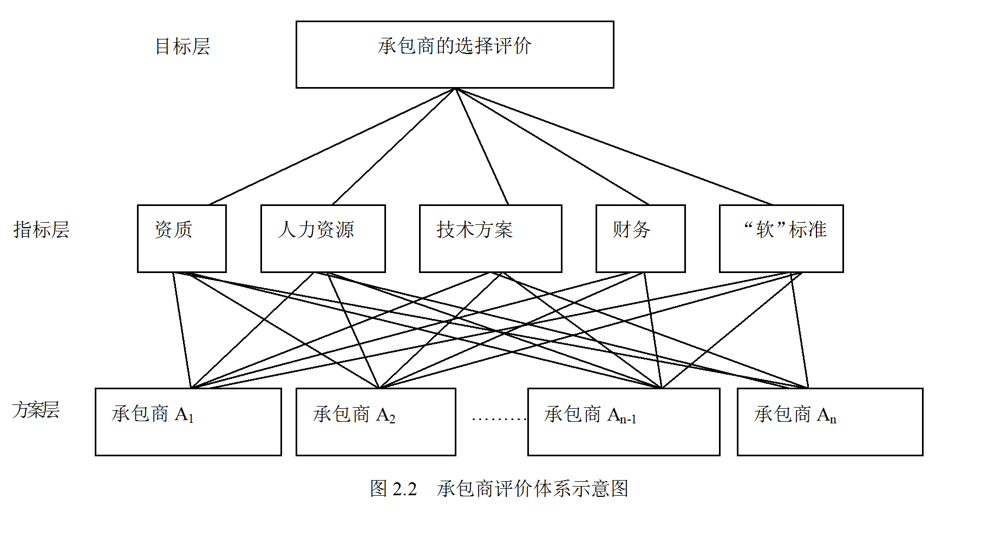
十一五规划教材 《信息系统项目管理》讲义
2.3 信息系统项目的招标与评价
2.3.4 信息系统项目承包商的选择

Slide 45
十一五规划教材 《信息系统项目管理》讲义
2.3 信息系统项目的招标与评价
2.3.5 信息系统项目效益的评价
1. 前后对比法
前后对比是对于信息系统项目“建成并投入使用后”和该项目“建设前”组织的实际绩效进行对比，求得差值得到信息系统项目建设效益的一种方法。
2. 有无对比法
有无对比是对于项目建设后产生的实际影响和效果，和假设没有本项目可能发生的情况进行对比。

Slide 46
十一五规划教材 《信息系统项目管理》讲义
2.4 信息系统项目的合同
信息系统项目的建设方选定之后，项目的投资方就必须尽快和建设方签订合同，并且尽快启动项目。
一份完善的合同对信息系统项目的成功至关重要。
合同应当保障实现客户和承包商二者的目标，对待双方都应公平合理
合同的内容要清楚明了,合同必须是客户和承包商双赢的结果
必须有足够的柔性，以涵盖业务中的变化

Slide 47
十一五规划教材 《信息系统项目管理》讲义
2.4.1合同的一般格式与主要内容
1 .标定的范围
2. 合同期限
3. 费用
4. 进度和质量
5. 争议的解决
6. 保证和责任的限定
7. 合同到期和终止
8. 其他条款。变更、知识产权、分包、保密、不可抗力等 条款。

Slide 48
十一五规划教材 《信息系统项目管理》讲义
2.4.2 合同中的非价格条款
（1）成本超支或进度延迟的通知条款
（2）分包的限制条款
（3）明确用户承担配合义务的条款
（4）有关知识产权的条款。在建设信息系统过程中产生的知识或软件的所有权的问题必须明确。
（5）有关保密协议的条款
（6）付款方式的条款
（7）有关奖罚的条款。

Slide 49
十一五规划教材 《信息系统项目管理》讲义
2.4.3 项目章程的颁布和合同的管理
1. 项目章程的颁布
2. 合同的管理

Slide 50
十一五规划教材 《信息系统项目管理》讲义
2.4.3 项目章程的颁布和合同的管理
1. 项目章程的颁布
立项完成的标志就是项目章程的颁布，同时执行项目，开始对项目进行管理。
项目管理的十大知识领域：项目整体管理、项目范围管理、项目时间管理、项目费用管理、项目质量管理、项目人力资源管理、项目沟通管理、项目风险管理、项目采购管理和项目干系人管理；

Slide 52
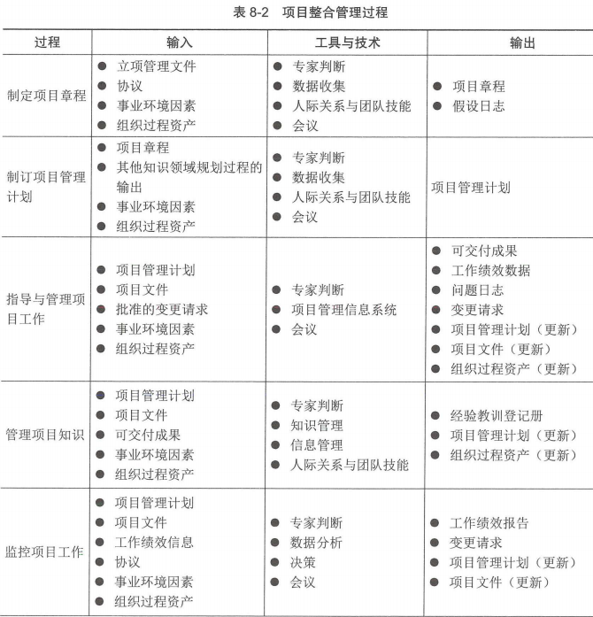
十一五规划教材 《信息系统项目管理》讲义

Slide 53
十一五规划教材 《信息系统项目管理》讲义
2.4.3 项目章程的颁布和合同的管理
五大管理过程组：
(1)启动过程组：定义了新项目或者现有项目的新阶段，启动过程组授权一个项目或者阶段的开始；
(2)计划过程组：明确项目范围、优化目标，并为实现目标制定行动计划；
(3)执行过程组：完成项目管理计划中明确的工作，以满足项目要求；
(4)控制过程组：跟踪、审查和调整项目进度和绩效，识别变更并启动相应的变更；
(5)收尾过程组：正式完成或者结束项目、阶段和合同。

Slide 54
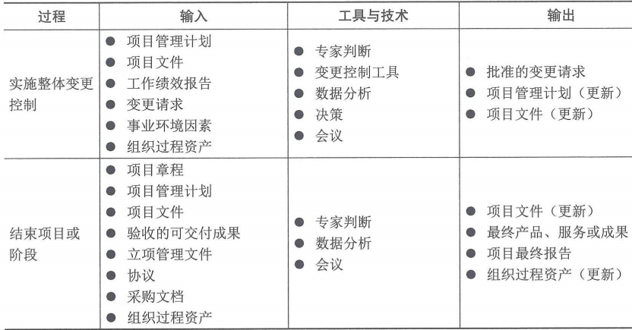
十一五规划教材 《信息系统项目管理》讲义

Slide 55
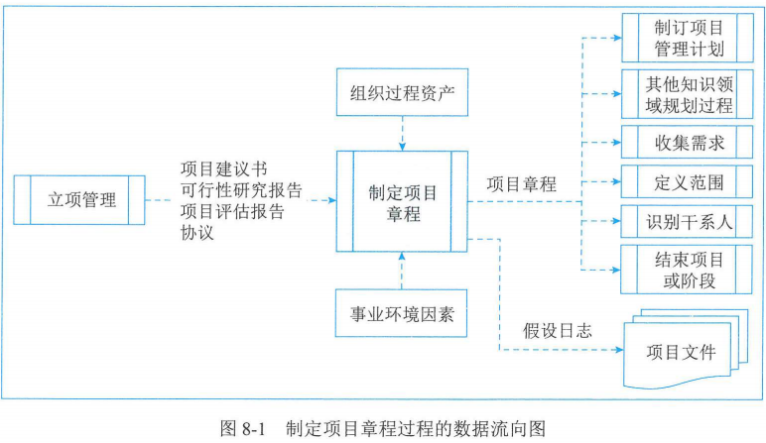
十一五规划教材 《信息系统项目管理》讲义
2.4.3 项目章程的颁布和合同的管理
项目章程的颁布属于十大知识领域中的项目整体管理、五大管理过程组的启动过程组。
具体的项目章程制定过程如下图所示：

Slide 56
十一五规划教材 《信息系统项目管理》讲义
2.4.3 项目章程的颁布和合同的管理
事业环境因素
政府或行业标准(如产品标准、质量标准、安全标准和工艺标准)；法律法规要求和相关制约因素；市场条件；组织文化和氛围；组织治理框架(通过安排人员、制定政策和确定过程，以结构化的方式实施控制、指导和协调，以实现组织的战略和目标)；干系人的期望和风险临界值等。
组织过程资产
组织的标准政策、流程和程序；项目组合、项目集和项目的治理框架(用于提供指导和制定决策的治理职能和过程)；监督和报告的方法；模板(如项目章程模板)；历史信息与经验教训知识库 (如项目记录与文件、关于以往项目选择决策的结果及以往项目绩效的信息)等。

Slide 57
十一五规划教材 《信息系统项目管理》讲义
2.4.3 项目章程的颁布和合同的管理
项目管理章程记录了关于项目和项目预期交付的产品、服务或成果的高层及信息：
①项目目的；②可测量的项目目标和相关的成功标准；③高层级需求、高层级项目描述、边界定义以及主要可交付成果；
④整体项目风险；⑤总体里程碑进度计划；⑥预先批准的财务资源；⑦关键干系人名单；⑧项目审批要求(例如，评价项目成功的标准，由谁对项目成功下结论，由谁签署项目结束)；⑨项目退出标准(例如，在何种条件下才能关闭或取消项目或阶段)；⑩委派的项目经理及其职责和职权；⑪发起人或其他批准项目章程的人员的姓名和职权等。

Slide 58
十一五规划教材 《信息系统项目管理》讲义
2.4.4 案例：学院网站建设项目的项目章程
1. 项目名称
××大学商学院网站的建设
2. 项目背景
近年来，随着信息技术的飞速发展，××大学积极开展信息化建设，信息化水平始终走在我国高校的前列。2013年，该校启动了“数字校园”项目，计划用五年时间建成一个便于资源共享的个性化服务数字校园网。该校商学院网站的建设需要与全校信息化总体规划接轨，服从此框架，并为本院学生提供技术上集成的、内容上更贴近学生需求的服务。而 Web 2.0、云计算、大数据等技术的广泛应用，也为网站功能和形式的完善提供了可靠的技术支持，使得建设一个集数据收集、共享为一体的耳目一新、广受欢迎的学院网站成为可能。
该商学院现有的网站虽然在很大程度上满足了各方面的信息需求，但仍存在如下几点不足。 （1）网站响应速度较慢； （2）网站更新较慢，信息时效性较差； （3）网站功能较少、缺乏互动性； （4）网站不能整合学院现有的教学资源并为教学互动提供良好支持。
总之，新的服务理念、新的应用技术都对原有网站提出了更高要求，迫切需要建设一个全新的网站，为该校商学院师生和其他访问者提供更好的服务。

Slide 59
十一五规划教材 《信息系统项目管理》讲义
2.4.4 案例：学院网站建设项目的项目章程
3. 项目目标
本项目目标是为商学院建设一个全新的网站，对外打造一个宣传沟通、交流合作的信息平台，对内为师生互动、学习交流、资源共享提供一个方便快捷的方式。网站把众多分散的资源统一集成，展示到通用的学院门户平台框架之中；根据行政人员、教师、学生三种用户角色的不同，形成个性化的应用界面，建立一站式的信息服务平台、事务处理平台与互动沟通平台；同时实现网站的用户自我维护功能，节省网站的运维费用。
4. 项目主要内容
（1）实现信息的发布、展示、动态更新等功能，向校内外提供一个信息交流窗口； （2）实现学院内教学资源共享，学院事务处理的平台； （3）实现学院内师生互动沟通等功能，为学院师生打造一个教学互动的平台； （4）实现用户自助管理和维护，节约后期运维费用。

Slide 60
十一五规划教材 《信息系统项目管理》讲义
2.4.4 案例：学院网站建设项目的项目章程
5. 项目的约束条件
（1）时间约束：本项目从 2013 年 10 月 1 日开始到 2013 年 12 月 20 日结束并交付最终成果。 （2）质量约束： ① 操作简便、界面友好，用户满意度比现有网站提高 30%，访问满意率提高 50%； ② 系统正式上线后运行故障率低于 5%，并能持续运行三个月无重大软件故障； ③ 系统可承受的并发连接数达到 500 个； ④ 项目进行中所确立的各文档版本清晰，内容完整、明确； ⑤ 系统编码的一致性，便于推广重用和自维护。 （3）费用预算：项目总费用 30 000 元人民币，其中软件开发费用 10 000 元，硬件采购费用 15 000 元，维护费用 5000 元。因而开发合同金额为 25 000 元人民币。

Slide 61
十一五规划教材 《信息系统项目管理》讲义
2.4.4 案例：学院网站建设项目的项目章程
6. 项目的人员组成与职责分配
本项目的人员组成与职责分配如表 2.1 所示。
表 2.1 项目的人员组成与职责分配
人员组成 | 姓名 | 职责
项目经理 | 靳×× | 负责项目分工、预算资金的分配、项目总体把握、召开主持例会等
项目组员 | 张×× | 项目信息员，负责联系客户等外部干系人
 | 朱×× | 需求调研，总体设计
 | 尹×× | 需求调研，总体设计
 | 蔡×× | 详细设计，系统实施
 | 王×× | 详细设计，系统实施
 | 李×× | 详细设计，系统实施

Slide 62
十一五规划教材 《信息系统项目管理》讲义
2.4.4 案例：学院网站建设项目的项目章程
7. 相关部门的支持
由于项目组主要成员为本学院研究生，导师每周提供同学用于项目开发的时间不少于五小时；实验室应提供硬件支持，机器不少于七台；负责该项目领导工作的商学院党委应组织和配合本项目的需求调研。
8. 签发人和签发日期
签发人应是该项目发起方或组织方的代表，本项目由商学院党委书记签发。签发日期：2013 年 9 月 25 日。

Slide 63
欢迎讨论……
谢谢！

